Slide 1
ESTRATEGIA DE COMUNICACIÓN

Slide 2
Estrategia de Comunicación
La estrategia de comunicación es el conjunto de decisiones y prioridades basadas en el análisis y el diagnóstico que definen tanto la tarea, como el modo de cumplirla por parte de las diferentes herramientas de comunicación.
Prioriza objetivos y valora la información disponible tanto sobre el contenido como sobre los sujetos receptores.

Slide 3
COMUNICAR POR OBJETIVOS
Método útil para concebir, planear y realizar las comunicaciones y posteriormente evaluar su eficacia.
Una propuesta metodológica de cómo hacer una estrategia de comunicación, según
necesidades y puntos de vista de los coprotagonista. Así como una participación de los mismos.
Esta estrategia no se logra de golpe, sino que parte de aproximaciones sucesivas,
hay que dar respuesta a las siguientes preguntas:

Slide 4
1.¿Quiénes somos?, es decir, definir el referente, los protagonistas, la esencia de la organización, institución o grupo que se propone hacer la estrategia, su misión o credo básico.
1.1¿Quién comunica?, no alcanza con “la empresa”, el presidente, un directivo, departamento etc…
Sentido y valor cambian. Cambio en el rango.
La imagen de cada emisor es decisiva.
La estrategia de comunicación puede apoyarse en puntos fuertes de sus emisores o neutralizar negativos.
2. Qué comunica Es un documento que resume , en un “texto base” las intenciones estratégicas de la comunicación , con sus argumentos.
3. A quién lo comunica, debe explicarlo en detalle y por orden de interés estratégico.

Slide 5
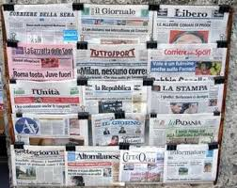
4. Con qué objetivos , deben definirse lo objetivos estratégicos y/o económicos, público por público .
5. Con qué inversión, esto afecta a la inversión financiera.
6. Por qué medios
Utilizaremos diferentes medios o soportes:
Publicidad, Promoción, Merchandising, Marketing Directo, RR.PP.
La fuerza de venta. Internet.
7. Con qué resultados

Slide 6
Director de Comunicación
Estratega, concibe la política de comunicación, la planificación y la gestión estratégica de la imagen y la reputación corporativa.
Asesor directo de la Presidencia, Directores.
Planificador del cambio cultural.
Objetivos y funciones
Coordinar las comunicaciones institucionales .
Diseñar los Planes estratégicos globales de comunicación
Integrar las comunicaciones en los ámbitos Institucional, Organizacional y Mercadológico.
Prevención y gestión de crisis

Slide 7
Toda estrategia debe tener: objetivos específicos y cuantificables,
tácticas coherentes, medios suficientes, y conocimiento de la
competencia.
Conjunto de señales dirigidas a distintos públicos

Slide 8
Mejor ser el primero que el mejor”
Al Ries, Jack Trout
Posicionamiento

Slide 9
Es una palabra utilizada muchas veces asociada a la estrategia, y en el ámbito profesional
( agencias , departamentos de marketing), lo utilizan en algo relacionado a la marca.
Valores de marca, atributos de la misma, y fijar una estrategia de marca.
Keller afirma que “ el posicionamiento de la marca es el corazón de la estrategia de marketing”.

Slide 10
El posicionamiento no es lo que Ud. hace con un producto, sino lo que hace con la mente del cliente prospect, esto es , cómo posiciona el producto en la mente de este” ( Ries y Trout 2007) .
Decía Trout, que hay que encontrar una idea/concepto simple que haga que nuestra oferta se diferencie y alcance una posición preferencial en la mente del cliente.
Pero debe percibirse como un beneficio especial . No alcanza con que sea objetivamente diferente, debe serlo en la mente del consumidor.

Slide 11
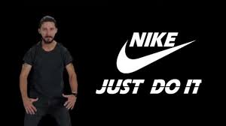
Específicamente es el beneficio en el que ud. quiere que ellos piensen cuando piensen en su marca.
Tiene que diferenciarse de la competencia y, lo más importante, tiene que ser valorado.
Por tanto es una ´promesa creíble de valor, que se ofrece de manera que distinguen su marca
de la de los competidores. (Davis)

Slide 12
El objetivo último del marketing es apropiarse de una palabra en la mente del consumidor, para ser recordado ( entrar en su “lista corta mental”, diferenciado y preferido. Se realiza con palabras, en especial con nombres propios de los productos y servicios. ( Martín).
Cabe afirmar que el posicionamiento es un esfuerzo más enfocado, al individuo concretamente a su capacidad de recepción, que al mercado en abstracto.
¿Qué debemos entender por posicionamiento?
“ el lugar que ocupa un producto o marca, según percepciones de los consumidores, en relación
a otros productos o marcas competitivas ” ( Santesmases).

Slide 13
Características en torno al concepto de posicionamiento. Estos rasgos son:
El problema de la saturación informativa
Problema de la capacidad limitada en la mente.
3. Importancia del ser el primero
3. Necesidad de erigirse como el genérico de la categoría .
4. El principio de diferenciación
5. El principio de simplicidad
6. El principio de permanencia.-

Slide 14
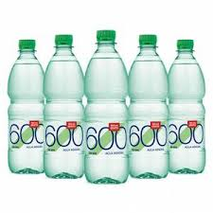
Problema de saturación informativa
Es imposible retener todo cuanto llega, la gente está agobiada con las posibilidades.
La realidad implica riesgos ( económico, funcional, social, psicológico).
Por lo que la marca se erige como un motor importante de diferenciación.
Por atributos y valores que tengan los productos, las marcas son
depositarias del posicionamiento. Importa por tanto el significado que tienen para el
consumidor.
Las mentes son limitadas y no pueden retener todo, por tanto se tiende a recordar lo que
de algún modo estimula o conecta al individuo.

Slide 15
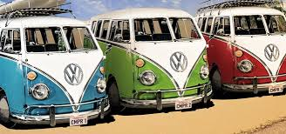
2. Problema de la capacidad limitada de la mente.
Para colocar una marca nueva en la mente , debemos borrar o reposicionar la vieja marca que ya
ocupa esa categoría. ( Ries y Trout).
Muchas veces parece que el consumidor elige una marca de forma intuitiva basándose en la
información que recibe,pero no siempre .
La gente puede comprar una marca porque viene a la mente más fácilmente o porque es la marca que compraban sus padres o porque es la más fiel de justificar ante los demás .( Sternthal)

Slide 16
3.Importancia de ser el primero
El mensaje debe ser lo suficientemente relevante, atractivo y sencillo para despertar la atención y no exija trabajo de recordación.
Ries y Trout para asegurarse que este proceso de pregnancia en la memoria sea efectivo , proponen llegar el primero.
La capacidad de penetración es mayor y así encuentran ideal el estado del cerebro, donde suponemos que nadie haya hecho mella.
Por tanto “es mejor ser el primero que el mejor” ( Trout).
Destacan que la “diferenciación” más efectiva consiste en alcanzar una posición de líder, siendo la primera marca de la categoría del producto específica.

Slide 17
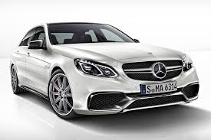
Las líderes son marcas poderosas no porque siempre sean mejores, sino porque se perciben como líderes en la categoría.
Ser el primero crea liderazgo. Así como el liderazgo crea la percepción de que tiene que ser “mejor”.

Slide 18
Segundo está la percepción de que la primera marca es original.
Cualquier otra es imitación del original. ( Ries y Ries) 152
Ser el primero no significa que su marca se convertirá en el líder de una categoría.
Las ventas no importan tanto. Importa la percepción Implantar percepción de liderazgo en la mente de los consumidores.
Los compradores no tienen un sistema de preferencia, por tanto, la primera marca que consigue darse a conocer se convierte en su prototipo, referencia obligada-

Slide 19
Necesidad de erigirse como genérico de la categoría
Dicen Ries y Ries que “ tener un nombre de marca que además es usado genéricamente, es una gran ventaja de marketing .
Bassat habla de “ monopolio mental” de la categoría. ( Aspirina, Kleenex ). Son categorías lexicalizadas., crear un monopolio mental en aquella categoría, sustituye la denominación de un producto por la marca. (Coca Cola por Pepsi como refresco) Surgen primero espontáneamente

Slide 20
5. El principio de diferenciación
Aaker dice que la diferenciación es la característica de la línea de fondo de una marca. Todo puede diferenciarse, hasta los genéricos como arena, alquitrán etc.
La diferencia es la clave de la identidad comercial.
Un producto marca no identificable no puede generar muchas ventajas competitivas, se pierde en el anonimato. El primer paso para tener una identidad es distinguirse del resto.
Es la esencia del posicionamiento, y sin posicionamiento correcto no se alcanzará el liderazgo.

Slide 21
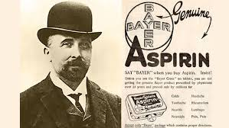
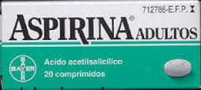
6. El principio de permanencia
T y R, dicen que el posicionamiento es una propuesta a largo plazo. No debe cambiar más de lo debido, implicaría problemas de cierto reconocimiento.
La percepción es también un fenómeno de larga duración. Se puede perder liderazgo en ventas y mantener el liderazgo en la mente.
Ser perseverante es otro atributo de la publicidad, implica la permanencia del mensaje.

Slide 22
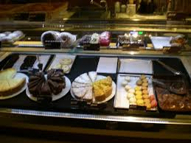
Reposicionamiento
Es como ajustar las percepciones que existen en la mente de los clientes,
sobre nosotros, o nuestra propuesta, o nuestros competidores.
Importa entender como funciona la mente o como piensa la gente.

Slide 23
Las mentes no cambian
Coca –Cola dilapidó prestigió y dinero tratando de convencer
por un producto mejorado frente a “ Lo auténtico” . Volvieron
Volvo quiso convencer con una propuesta de un coche “ For Life” . Volvió a sus raíces. Sigue “ el más seguro”
De lo que se trata con el “reposicionamiento” es adaptarse a las percepciones ya existentes.

Slide 24
El Brief
PASOS BÁSICOS PARA HACER UN BRIEF
Definiciones
Documento realizado por el anunciante para que la agencia de publicidad conozca con todo detalle las características del mercado y del producto/servicio que va a anunciar.

Slide 25
Objetivos a alcanzar.-
La Empresa o Producto
¿Cuál es la historia o antecedentes de la empresa?
¿Cuál es la misión?
Enumere sus productos y servicios, o los beneficios del producto.
Reto
Problema a resolver. Generar màs ventas. Mayor participaciòn de mercado . Cambio de imagen .

Slide 26
Objetivo de la Marca
Conocimiento, diferenciaciòn , posicionamiento.
Objetivo del negocio
¿Qué se pretende lograr con el esfuerzo?:
Crecimiento, mayores márgenes de utilidad, enfrentar a la competencia.

Slide 27
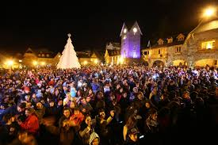
Target ¿ a quién le estamos hablando?
Nivel socio económico
NSE ABC+
Perfil psicográfico y de comportamiento de acuerdo a la categoría de producto.
¿Qué queremos decirle al consumidor?
Mensajes clave con respecto al producto y/o servicio así como razones para creer en él

Slide 28
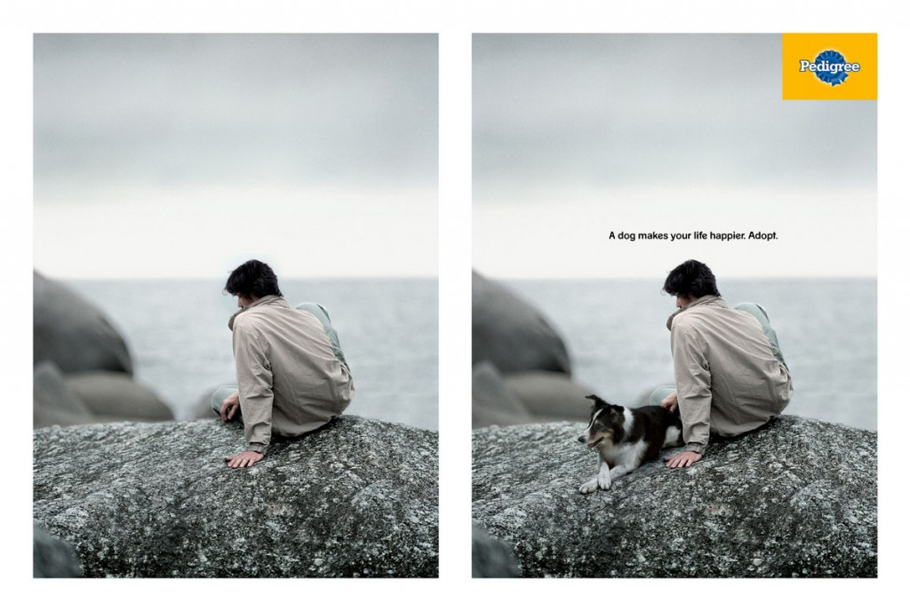
Insights del consumidor
Creencias y valores: representan la parte más emotiva que cumple un producto en los consumidores, los cuales se identifican con la marca o producto, debido a que representa, para ellos, algo más que un simple objeto o un simple nombre.
Si una marca o un producto logra que sus consumidores le atribuyan sus creencias y valores se habrá creado un vínculo inquebrantable entre el consumidor y la marca.
Habrá confianza y se identificaran con estos.
Habrá lealtad hacia la marca .

Slide 29
Sobre el mercado:
¿Cuál es su mercado objetivo?
¿Cómo quiere ser percibido por sus clientes?
¿Qué diferencia su producto o servicios sobre los demás.
Sobre la competencia:
¿Quién es su competencia?
¿Cuáles son las ventajas que tiene sobre la competencia ?
¿Cuáles son las desventajas contra la competencia?
Existe algún competidor de referencia ¿Quién es y por qué

Slide 30
Sobre el entorno o contexto
Qué tendencias o cambios afectan a la industria?
¿Qué visión de su empresa tiene a corto y mediano plazo?
¿Existe alguna forma de medir la efectividad de su producto o servicio?
¿Cuál es?
La satisfacción que se quiere comunicar. La promesa material o inmaterial.-
Distribución y Ventas.- Canales utilizado
Anexos. Envases. Logos. Campañas anteriores

Slide 31
Sobre las estrategias de comunicación:
¿Ha implementado estrategias de comunicación anteriormente, cuáles?
¿Qué resultados obtuvo?
¿Qué podría afectar el éxito de su empresa o producto?
¿Tiene planes de expansión de su empresa o desarrollos de nuevos productos en un corto plazo?
¿Cuáles?

Slide 32
¿Cuándo se completa la estrategia?
Contestando las preguntas claves para el lanzamiento de la campaña.
Produciendo nuevas ideas, planificando y atendiendo posibles cambios

Slide 33
Sistema de Planificación Estratégica R.O.I.
Retorno sobre la inversión
Relevancia,Originalidad e Impacto
Si la Publicidad, no es Relevante no tiene razón de ser.
Si no es Original, no va a llamar la atención.
Si no Impacta, no va a ser duradera

Slide 34
Las estrategias producidas por la comunicación R.O.I., provienen de:
Consumidor, competencia y buen criterio.
Guía para elaborar estrategias relevantes para los objetivos
de marketing.
Ayuda para crear estrategias originales que diferencien
nuestros mensajes.
Apoyo para generar estrategias con impacto que focalicen y
concreten recursos.

Slide 35
El sistema de planificación R.O.I. reúne a
los miembros de mayor importancia de las diferentes áreas.
El usuario final será el creativo.
El papel del cliente es el conocimiento del negocio.

Slide 36
El R.O.I está estructurado alrededor una serie de preguntas:
¿Qué es lo que esperamos que alcance la comunicación?
¿ Hacia quién nos dirigimos?
¿Qué es lo que queremos exactamente que hagan como resultado de esto?
¿Dónde y cuando debemos hablar con ellos?
¿Qué recompensa les ofrecemos?
¿Qué personalidad estamos tratando de construir para la marca?
¿Cuál es la llave clave de la campaña?

Slide 37
1. Objetivo de marketing del cliente
Cliente y agencia deben de estar de acuerdo y tener la misma idea sobre los objetivos.
Objetivos como grales. como:
Incremento de ventas
Después podemos ir a objetivos intermedios.
Fidelizar usuarios
Mejorar lealtad del cliente

Slide 38
Debemos ser lo más específicos y realistas posibles.
Ej. Aumentar la proporción de venta de nafta sin plomo, versus la venta total de nafta de la misma marca, de un 15% a un 20%.
1.1 ¿Cuál es el objetivo de la comunicación?
Cumplir con lo propuesto en la estrategia de comunicación

Slide 39
2.Público
Universo destinado de toda la comunicación: los públicos.
Audiencias, destinatarios, consumidores, cobertura, público objetivo.
Consumidor , comprador Sistema de compra-consumo
Público objetivo, target Sistema publicitario
Receptor, audiencia Sistema informativo
Ciudadano Sistema político
Población Sistema social

Slide 40
Término Agente del sistema que prioriza ese término
Consumidor, comprador,usuario Anunciantes
Público objetivo Agencia de Publicidad
Audiencia, share Medios de comunicación

Slide 41
2ª. Variables: Públicos: segmentados
Por quiénes son ( Análisis demográfico):
Edad,sexo, estado civil,ocupación etc.
Por la manera que piensan y sienten (Análisis sicográfico).
estilos de vida, costumbres etc.
Catalogar el público de forma amplia para ir focalizando

Slide 42
Identificada la etapa clave del proceso de compra, describimos
el objeto en forma específica.
De estos grupos habrá gente que nunca compre nuestros productos.
Nos quedamos con un grupo más pequeño.
A veces tememos “excluir” a ciertos grupos que pudieran ser consumidores de la marca.
Pensar en nuestro target primario
como punto clave dentro del grupo más amplio.-
Siempre habrá prospects secundarios.

Slide 43
3.Acción Deseada
3a. ¿Qué acción queremos que tome nuestro target como resultado de su exposición
a la publicidad?
La comunicación persuasiva exitosa logra cambios en el comportamiento.
En la estrategia R.O.I.la comunicación es causa.
Comportamiento es resultado.
La acción escogida deberá ser física no mental

Slide 44
Hay que cambiar la manera en la cual el pùblico actúa sobre la marca.
Si no cambiamos comportamiento,no cumplimos con el objetivo.
La estrategia deberá ser explícita de este intercambio.-
Si la acción es comprar: Comprar cuándo?. Cada cuánto?

Slide 45
3.b. ¿Qué acción reemplazará?
Al tratar de persuadir al target, queremos que realice una acción en vez de otra.
Debemos ser muy claros en el objetivo.
Ej. elegir Corsa en lugar de Gol (VW)

Slide 46
4.Atributos Recompensa y Soporte
4a. ¿Qué ventajas competitivas o valores tiene la marca que
serán valoradas por el grupo objetivo?
Si la marca es superior, aprovechar la situación.
Verdaderos o percibidos
Cualquier atributo de cualquier producto puede tener muchas recompensas,
pero los atributos no son recompensas.

Slide 47
4.b. ¿Qué recompensa promete la marca para convencer al grupo objetivo a actuar?
No es un atributo físico
Está en la mente del grupo objetivo
La recompensa es una experiencia subjetiva que existe no en el producto.
Tipos de Recompensa
Sensaciones- ( quita la sed, el hambre )
Emocional- ( le excita, le da poder)
Expresiva- (le comunica a otros, como a Ud

Slide 48
4.c. ¿Cómo soportar esta Recompensa?
La publicidad promete una recompensa a los clientes que usen la marca.
Respaldamos con un soporte.
Ej. “ Si bebo Agua SALUS en vez de agua
Corriente, cuido más mi salud y la de mi familia porque Agua Salus no contiene impurezas extrañas.-
Yo ( acción deseada). Yo ( recompensa)
Porque ( tengo tal apoyo).

Slide 49
Personalidad
5ª. ¿Cuál es la personalidad deseada de la marca y qué tono usará en
la comunicación?
Diferente y mejor que la competencia. Sobresaltar características y ocultar otras.
“Personalidad” se refiere al resultado de
experiencias consumidor-marca.
Claridad en la personalidad a proyectar.
Vivencias

Slide 50
Experiencias de segunda mano por comentarios, RR.PP.
Impresiones previas.
Frente a la paridad de productos, una personalidad duradera y viva,
es un gran capital.
La personalidad de marca es la base para su activo más valioso:
el valor de la marca.-
El desarrollo de personalidad de marca y su reconocimiento requiere:
tiempo y perseverancia

Slide 51
Evaluar en la planificación de una campaña, la personalidad actual de la marca.
Si no es atractiva hay que cambiarla o transformarla.
Evaluar factor tiempo y costos potenciales.
5.b. ¿ Considerando objetivos de marketing del cliente ¿cómo habría que
cambiar esta personalidad?
Fijar la relación cliente-marca como si fuera una persona.

Slide 52
5.c. ¿Cuál debiera ser la personalidad de la marca?
Debiera ser consistente y distintiva.
Las personalidades no cambian fácilmente, evolucionan con el tiempo.?
Antes Después
Confusa Sólida/Segura
Desinteresada Atenta

Slide 53
6. Los Medios
6a. ¿Cuándo, dónde y bajo qué circunstancias estará el target más
receptivo al mensaje?
Analizar el tiempo ,lugar y circunstancias cuando el target esté más abierto a
sugerencias.
El “cuando” se refiere a hora de un día típico de la semana, mes.
El “donde” se refiere a lugares donde el prospect piensa en la recompensa.
Las “circunstancias” incluyen situaciones donde los estímulos
del medio ambiente, situan el prospect receptivo al mensaje.

Slide 54
6.b. ¿Qué vehículos de la RMP del grupo objetivo lo alcanzan en momentos que esté dispuesto a escuchar?
Ej. Banco que ofrece préstamos hipotecarios
6.c. ¿Considerando el mix de medios de la competencia y un moderado presupuesto.
¿Hay medios a considerar especialmente??
Considerar la inversión de la competencia
y dónde apunta. Ver nuestra selección

Slide 55
No a medios de amplia cobertura. Menor presencia comparativa.
Utilización de medios no tradicionales
Frente a presupuesto reducido debemos tener una creatividad excelente.
Avisos que sobresalgan, que se distingan.
Selección creativa de medios.
Política de comunicación constante y de rigurosa evaluación de resultados propios y de la competencia

Slide 56
7. Concepto Clave (Key Insight)
7.1. ¿Cuál es el concepto clave sobre el cual centrar la campaña?
La llave puede estar en cualquier elemento de la estrategia, si bien a veces es difícil enfocarse en una sola clave.
Puede ser el target, la acción deseada, la recompensa, los medios
La llave también sirve como punto de partida para un desarrollo creativo.

Slide 57
7. Concepto Clave (Key Insight)
7.1. ¿Cuál es el concepto clave sobre el cual centrar la campaña?
La llave puede estar en cualquier elemento de la estrategia, si bien a veces es difícil enfocarse en una sola clave.
Puede ser el target, la acción deseada, la recompensa, los medios
La llave también sirve como punto de partida para un desarrollo creativo.

Slide 58
Concepto clave hace que: una estrategia
sea única, original y mejor que la competencia.
MOBIL: el detergente de la gasolina.
MOBIL: prolonga la vida de su auto.-
“Cena” en un restaurante de comida rápida.
“Cena con sus hijos

